Slide 1
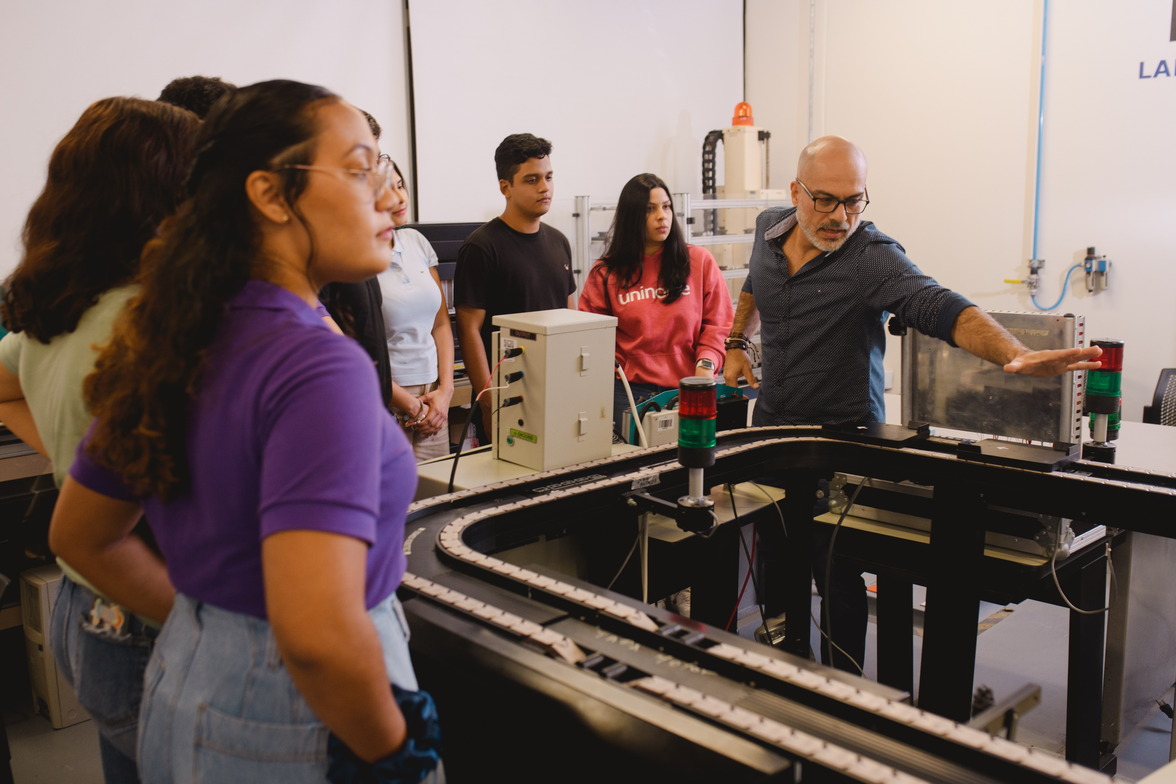
INFORME DE
PERDIDOS,
RETIRADOS
Y REPITENCIA
S E M E S T R E 2024-1
Agosto 14 de 2024

Slide 2
INDICADORES
*Nota: Se considera Repitencia al indicador de estudiantes que perdieron o retiraron al menos una asignatura y que por lo tanto deben repetirla(s) en un semestre posterior.
DEL INFORME
INDICADOR
FÓRMULA
% PERDIDOS
Total de estudiantes perdidos del total de asignaturas
Total de estudiantes matriculados en el total de asignaturas al final del semestre
% RETIRADOS
Total de estudiantes retirados del total de asignaturas
Total de estudiantes matriculados en el total de asignaturas al inicio del semestre
% REPITENCIA
Total de estudiantes perdidos o retirados del total de asignaturas
Total de estudiantes matriculados en el total de asignaturas al inicio del semestre
S E M E S T R E 2024-1

Slide 3
RESUMEN INSTITUCIONAL DE PREGRADO
S E M E S T R E 2024-1

Slide 4
RESUMEN
INSTITUCIONAL DE PREGRADO
2024-1
Total de estudiantes matriculados en el total de asignaturas
Al inicio del semestre | Al final del semestre
55,029 | 52,601
Nota: Los estudiantes se repiten por el número de asignaturas que matricularon.
RESUMEN
Total de estudiantes perdidos del total de asignaturas | 2.800
Total de estudiantes retirados del total de asignaturas | 2.428
Total de estudiantes deben repetir asignaturas | 5.228
S E M E S T R E 2024-1

Slide 5
RESUMEN
INSTITUCIONAL DE PREGRADO
2024-1
INDICADOR
% de Perdidos | 5,1%
% de Retirados | 4,4%
% de Repitencia | 9,5%
Nota: Los estudiantes se cuentan más de una vez si perdieron
o retiraron dos o más asignaturas.
S E M E S T R E 2024-1

Slide 6
RESUMEN
INSTITUCIONAL DE PREGRADO
2024-1
Otros datos sobre estudiantes | Valor | Población total matriculada | Participación
Total de estudiantes que sólo perdieron asignaturas | 1.174 | 10.375 | 11,3%
Total de estudiantes que sólo retiraron asignaturas | 801 | 11.127 | 7,7%
Total de estudiantes que perdieron y retiraron al menos una asignatura | 629 | 11.127 | 6%
Total de estudiantes que aprobaron todas las asignaturas matriculadas | 7.771 | 11.127 | 74,9%
S E M E S T R E 2024-1

Slide 7
RESUMEN
INSTITUCIONAL DE PREGRADO
2024-1
Otros datos sobre asignaturas | Valor | Participación
Total de asignaturas perdidas | 495 | 49%
Total de asignaturas retiradas | 487 | 48,2%
Total de asignaturas ganadas | 374 | 37%
En el semestre 2024-1 se ofrecieron 1.013 asignaturas
Nota: Si una asignatura tuvo al menos un perdido y un retirado se contabiliza en ambas categorías..
S E M E S T R E 2024-1

Slide 8
RESUMEN
INSTITUCIONAL DE PREGRADO
2024-1
Total de estudiantes que perdieron al menos una asignatura: 1.803
Total de estudiantes que retiraron al menos una asignatura: 1.430
1.174
629
801
(solo)
(solo)
Perdidos
Perdidos & Retirados
Retirados
Total de estudiantes (únicos) que deben repetir asignaturas: 2.604
S E M E S T R E 2023-2

Slide 9
RESUMEN
BECARIOS SERVIDOS PREGRADO
2024-1
De los 55.029 estudiantes servidos, 14.830 fueron becarios
De los 14.831 estudiantes becarios servidos, 20 fueron Ser Pilo Paga, 8.326 fueron Generación E y 6.484 fueron Becarios Institucionales
Nota: Los estudiantes se repiten por el número de asignaturas que matricularon.
S E M E S T R E 2024-1

Slide 10
DETALLE
BECARIOS SERVIDOS PREGRADO
2024-1
Un mismo estudiante puede hacer parte de Perdidos y Retirados
S E M E S T R E 2024-1

Slide 11
PERDIDOS, RETIRADOS Y REPITENCIA
POR DEPARTAMENTO
2024-1
DEPARTAMENTOS | Matricula inicial | Matricula Final | Perdidos | %Perdidos | Retirados | %Retirados | Repitencia | %Repitencia
Dpto. Arquitectura y Urbanismo | 1.129 | 1.100 | 37 | 3,4% | 29 | 2,6% | 66 | 5,8%
Dpto. Comunicación Social | 1.727 | 1.706 | 28 | 1,6% | 21 | 1,2% | 49 | 2,8%
Dpto. Cs Politica y Rel Intern | 1.158 | 1.130 | 33 | 2,9% | 28 | 2,4% | 61 | 5,3%
Dpto. de Economía | 1.245 | 1.201 | 52 | 4,3% | 44 | 3,5% | 96 | 7,7%
Dpto. Derecho | 3.594 | 3.377 | 317 | 9,4% | 217 | 6,0% | 534 | 14,9%
Dpto. Diseño | 1.996 | 1.932 | 57 | 3,0% | 64 | 3,2% | 121 | 6,1%
Dpto. Educación | 813 | 796 | 15 | 1,9% | 17 | 2,1% | 32 | 3,9%
Dpto. Emprendim y Management | 1.473 | 1.440 | 23 | 1,6% | 33 | 2,2% | 56 | 3,8%
Dpto. Enfermería | 468 | 466 | 8 | 1,7% | 2 | 0,4% | 10 | 2,1%
Dpto. Español | 2.380 | 2.297 | 71 | 3,1% | 83 | 3,5% | 154 | 6,5%
Dpto. Finanzas y Contaduría | 1.149 | 1.107 | 44 | 4,0% | 42 | 3,7% | 86 | 7,5%
Dpto. Física | 1.608 | 1.478 | 168 | 11,4% | 130 | 8,1% | 298 | 18,5%
Dpto. Historia y Cs. Sociales | 1.771 | 1.626 | 105 | 6,5% | 145 | 8,2% | 250 | 14,1%
Dpto. Humanidades y Filosofía | 3.228 | 3.124 | 51 | 1,6% | 104 | 3,2% | 155 | 4,8%
Dpto. Ing. Civil y Ambiental | 1.861 | 1.748 | 177 | 10,1% | 113 | 6,1% | 290 | 15,6%
Dpto. Ingeniería de Sistemas | 2.444 | 2.305 | 120 | 5,2% | 139 | 5,7% | 259 | 10,6%
Dpto. Ingeniería Industrial | 2.123 | 1.965 | 281 | 14,3% | 158 | 7,4% | 439 | 20,7%
Dpto. Ingeniería Mecánica | 1.469 | 1.335 | 129 | 9,7% | 134 | 9,1% | 263 | 17,9%
Dpto. Lenguas Extranjeras | 5.669 | 5.463 | 317 | 5,8% | 206 | 3,6% | 523 | 9,2%
Dpto. Matematicas y estadístic | 4.434 | 3.924 | 385 | 9,8% | 510 | 11,5% | 895 | 20,2%
Dpto. Medicina | 3.215 | 3.191 | 147 | 4,6% | 24 | 0,7% | 171 | 5,3%
Dpto. Mercadeo y Neg. Internac | 1.563 | 1.547 | 10 | 0,6% | 16 | 1,0% | 26 | 1,7%
Dpto. Música | 575 | 549 | 13 | 2,4% | 26 | 4,5% | 39 | 6,8%
Dpto. Odontología | 728 | 722 | 34 | 4,7% | 6 | 0,8% | 40 | 5,5%
Dpto. Psicología | 2.949 | 2.895 | 67 | 2,3% | 54 | 1,8% | 121 | 4,1%
Dpto. Química y Biología | 1.541 | 1.506 | 44 | 2,9% | 35 | 2,3% | 79 | 5,1%
Dpto. Salud Pública | 1.417 | 1.417 | 3 | 0,2% | 0 | 0,0% | 3 | 0,2%
Dpto.Ing Eléctrica-Electrónica | 1.302 | 1.254 | 64 | 5,1% | 48 | 3,7% | 112 | 8,6%
TOTAL | 55.029 | 52.601 | 2.800 | 5,3% | 2.428 | 4,4% | 5.228 | 9,5%
S E M E S T R E 2024-1

Slide 12
COMPARATIVO
PERDIDOS, RETIRADOS Y REPITENCIA
POR DEPARTAMENTO
2023-2 vs 2024-1
DEPARTAMENTOS | % de Perdidos |  | Variación (puntos porcentuales) | % de Retirados |  | Variación (puntos porcentuales) | % de Repitencia |  | Variación (puntos porcentuales)
 | 2023-2 | 2024-1 |  | 2023-2 | 2024-1 |  | 2023-2 | 2024-1
Dpto. Arquitectura y Urbanismo | 3,9% | 3,4% | -0,5 | 6,9% | 2,6% | -4,3 | 10,8% | 5,8% | -4,9
Dpto. Comunicación Social | 3,0% | 1,6% | -1,3 | 1,3% | 1,2% | -0,1 | 4,3% | 2,8% | -1,4
Dpto. Cs Politica y Rel Intern | 1,6% | 2,9% | 1,3 | 2,8% | 2,4% | -0,4 | 4,4% | 5,3% | 0,8
Dpto. de Economía | 5,1% | 4,3% | -0,8 | 3,2% | 3,5% | 0,3 | 8,4% | 7,7% | -0,7
Dpto. Derecho | 8,4% | 9,4% | 1,0 | 6,6% | 6,0% | -0,6 | 15,0% | 14,9% | -0,1
Dpto. Diseño | 2,6% | 3,0% | 0,3 | 2,7% | 3,2% | 0,5 | 5,3% | 6,1% | 0,7
Dpto. Educación | 3,1% | 1,9% | -1,2 | 2,8% | 2,1% | -0,7 | 5,8% | 3,9% | -1,9
Dpto. Emprendim y Management | 1,1% | 1,6% | 0,5 | 2,1% | 2,2% | 0,2 | 3,2% | 3,8% | 0,6
Dpto. Enfermería | 0,8% | 1,7% | 1,0 | 1,0% | 0,4% | -0,6 | 1,8% | 2,1% | 0,4
Dpto. Español | 4,5% | 3,1% | -1,4 | 3,4% | 3,5% | 0,1 | 7,9% | 6,5% | -1,4
Dpto. Finanzas y Contaduría | 3,7% | 4,0% | 0,3 | 6,1% | 3,7% | -2,5 | 9,8% | 7,5% | -2,4
Dpto. Física | 7,2% | 11,4% | 4,1 | 8,1% | 8,1% | -0,1 | 15,4% | 18,5% | 3,2
Dpto. Historia y Cs. Sociales | 5,0% | 6,5% | 1,5 | 9,2% | 8,2% | -1,0 | 14,2% | 14,1% | -0,1
Dpto. Humanidades y Filosofía | 2,5% | 1,6% | -0,8 | 3,4% | 3,2% | -0,2 | 5,8% | 4,8% | -1,0
TOTAL | 5,5% | 5,3% | -0,2 | 5,2% | 4,4% | -0,8 | 10,4% | 9,5% | -0,9
S E M E S T R E 2024-1

Slide 13
COMPARATIVO
PERDIDOS, RETIRADOS Y REPITENCIA
POR DEPARTAMENTO
2023-2 vs 2024-1
DEPARTAMENTOS | % de Perdidos |  | Variación (puntos porcentuales) | % de Retirados |  | Variación (puntos porcentuales) | % de Repitencia |  | Variación (puntos porcentuales)
 | 2023-2 | 2024-1 |  | 2023-2 | 2024-1 |  | 2023-2 | 2024-1
Dpto. Ing. Civil y Ambiental | 10,4% | 10,1% | -0,2 | 4,8% | 6,1% | 1,3 | 15,2% | 15,6% | 0,4
Dpto. Ing Eléctrica-Electrónica | 6,9% | 5,2% | -1,7 | 8,1% | 5,7% | -2,4 | 15,1% | 10,6% | -4,5
Dpto. Ingeniería de Sistemas | 12,0% | 14,3% | 2,3 | 8,0% | 7,4% | -0,5 | 19,9% | 20,7% | 0,7
Dpto. Ingeniería Industrial | 8,1% | 9,7% | 1,6 | 12,8% | 9,1% | -3,7 | 20,9% | 17,9% | -3,0
Dpto. Ingeniería Mecánica | 5,7% | 5,8% | 0,1 | 4,4% | 3,6% | -0,7 | 10,1% | 9,2% | -0,8
Dpto. Lenguas Extranjeras | 8,5% | 9,8% | 1,4 | 14,0% | 11,5% | -2,5 | 22,5% | 20,2% | -2,3
Dpto. Matemáticas y Estadística | 4,1% | 4,6% | 0,5 | 1,2% | 0,7% | -0,5 | 5,4% | 5,3% | -0,1
Dpto. Medicina | 0,6% | 0,6% | 0,0 | 1,7% | 1,0% | -0,7 | 2,3% | 1,7% | -0,7
Dpto. Mercadeo y Neg. Internac | 5,2% | 2,4% | -2,8 | 4,6% | 4,5% | -0,1 | 9,8% | 6,8% | -3,0
Dpto. Música | 8,6% | 4,7% | -3,9 | 0,1% | 0,8% | 0,7 | 8,8% | 5,5% | -3,3
Dpto. Odontología | 2,6% | 2,3% | -0,3 | 2,2% | 1,8% | -0,4 | 4,8% | 4,1% | -0,7
Dpto. Psicología | 3,6% | 2,9% | -0,7 | 3,5% | 2,3% | -1,2 | 7,1% | 5,1% | -2,0
Dpto. Química y Biología | 0,7% | 0,2% | -0,5 | 0,5% | 0,0% | -0,5 | 1,2% | 0,2% | -1,0
Dpto. Salud Pública | 3,7% | 5,1% | 1,4 | 5,4% | 3,7% | -1,7 | 9,1% | 8,6% | -0,5
TOTAL | 5,5% | 5,3% | -0,2 | 5,2% | 4,4% | -0,8 | 10,4% | 9,5% | -0,9
S E M E S T R E 2024-1

Slide 14
PORCENTAJE DE ESTUDIANTES
PERDIDOS Y RETIRADOS
POR DEPARTAMENTO
2024-1

Slide 15
PORCENTAJE DE
ESTUDIANTES PERDIDOS
POR DEPARTAMENTO
2024-1
S E M E S T R E 2024-1

Slide 16
PORCENTAJE DE
ESTUDIANTES RETIRADOS
POR DEPARTAMENTO
2024-1
S E M E S T R E 2024-1

Slide 17
PORCENTAJE DE ESTUDIANTES QUE
REPETIRÁN ASIGNATURAS
POR DEPARTAMENTO
2024-1
S E M E S T R E 2024-1

Slide 18
PORCENTAJE DE
ESTUDIANTES PERDIDOS
POR DEPARTAMENTO
2024-1
S E M E S T R E 2024-1

Slide 19
PORCENTAJE DE ESTUDIANTES
ESTUDIANTES RETIRADOS
POR DEPARTAMENTO
2024-1
S E M E S T R E 2024-1

Slide 20
PORCENTAJE DE ESTUDIANTES QUE
REPETIRÁN ASIGNATURAS
POR DEPARTAMENTO
2024-1
S E M E S T R E 2024-1

Slide 21
PORCENTAJE DE
ESTUDIANTES PERDIDOS
POR DEPARTAMENTO
2024-1
S E M E S T R E 2024-1

Slide 22
PORCENTAJE DE ESTUDIANTES QUE
REPETIRÁN ASIGNATURAS
POR DEPARTAMENTO
2024-1
S E M E S T R E 2024-1

Slide 23
PORCENTAJE DE ESTUDIANTES QUE
REPETIRÁN ASIGNATURAS
POR DEPARTAMENTO
2024-1
S E M E S T R E 2024-1

